Slide 1
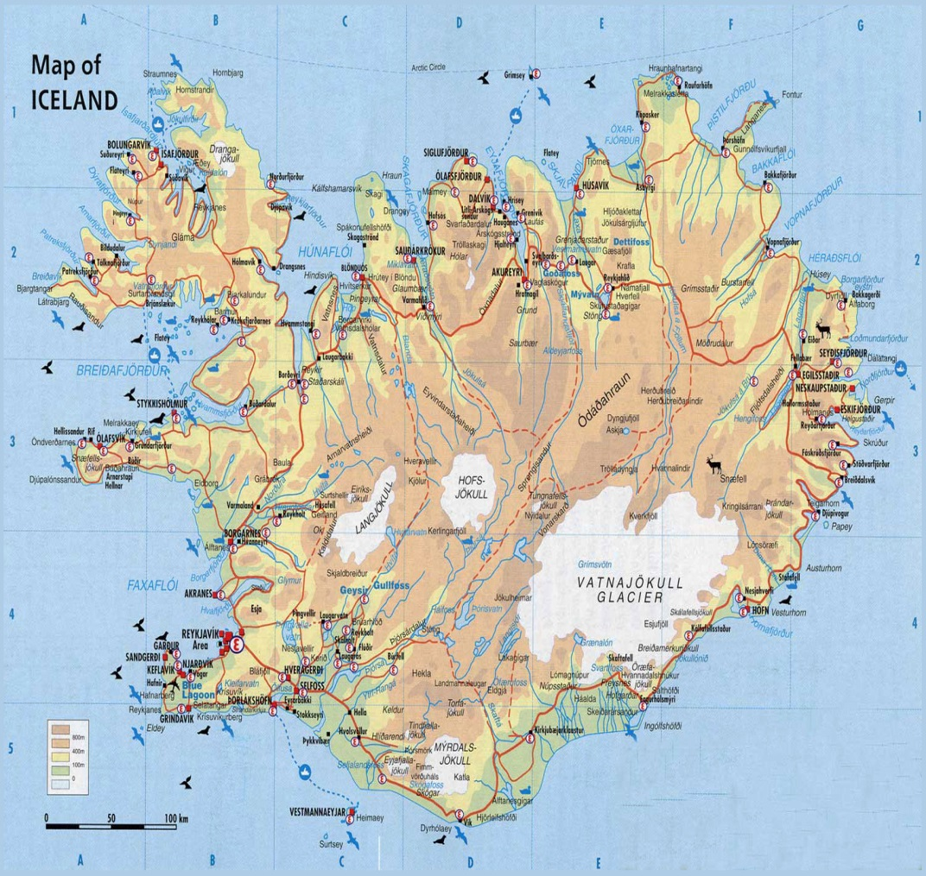
Islandija – sala valstybė Atlanto vandenyne, šalia Šiaurės poliaračio.
18-a didžiausių pasaulio salų ir 2-a Europoje (1-a Didžioji Britanija).
Iki Grenlandijos - 300 km, iki Norvegijos - 1000 km.
Plotas - 103 000 km² (iš jų- 67% - tundra).
Gyventojai - 321 857; Sostinė – Reikjavikas (2/3 visų gyventojų).
Klimatas švelnus dėl ją šildančios šiltosios Golfo srovės.

Slide 2
Habnarfjorduras – 10 km nuo Reikjaviko (3-asis pagal dydį miestas saloje). Išvystyta aliuminio pramonė.
28.000 gyv., 144 km2 plotas

Slide 3
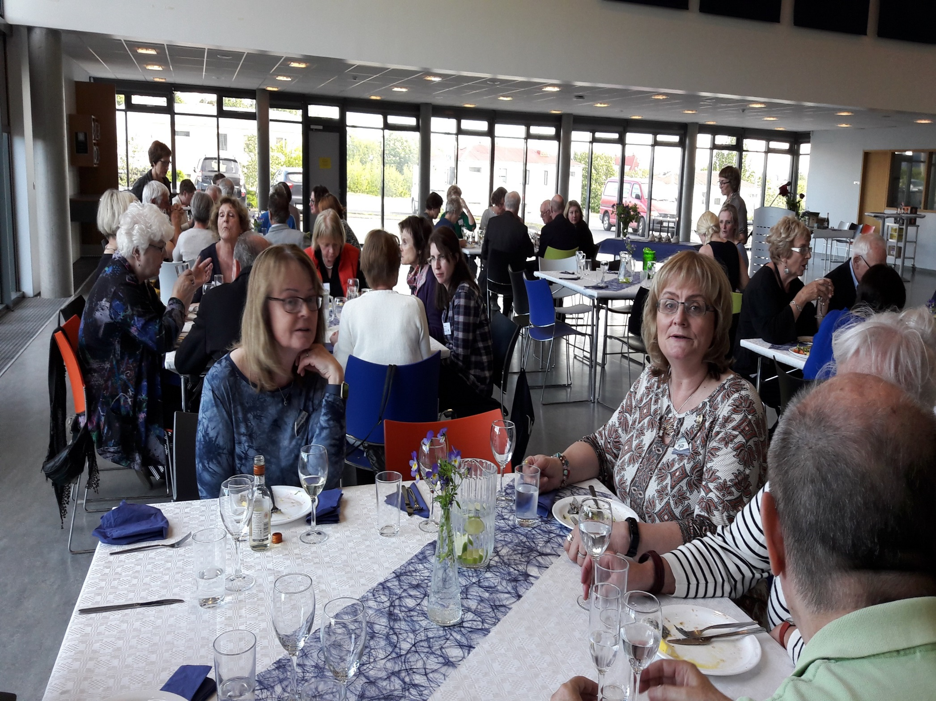

Slide 4
Prezidentūra. Gardabaer regione
15.000 gyv., 46 km2 plotas.

Slide 5
Reikjavikas
122,400 gyventojų, 273 km2

Slide 6
Reikjaviko Universitetas

Slide 7
Koncertų ir konferencijų centras Harpa

Slide 8
Didžiausias Europoje banginių muziejus

Slide 9
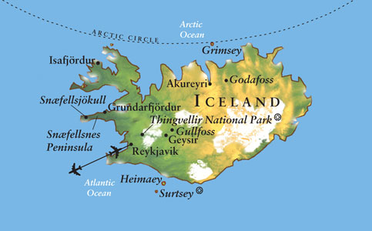
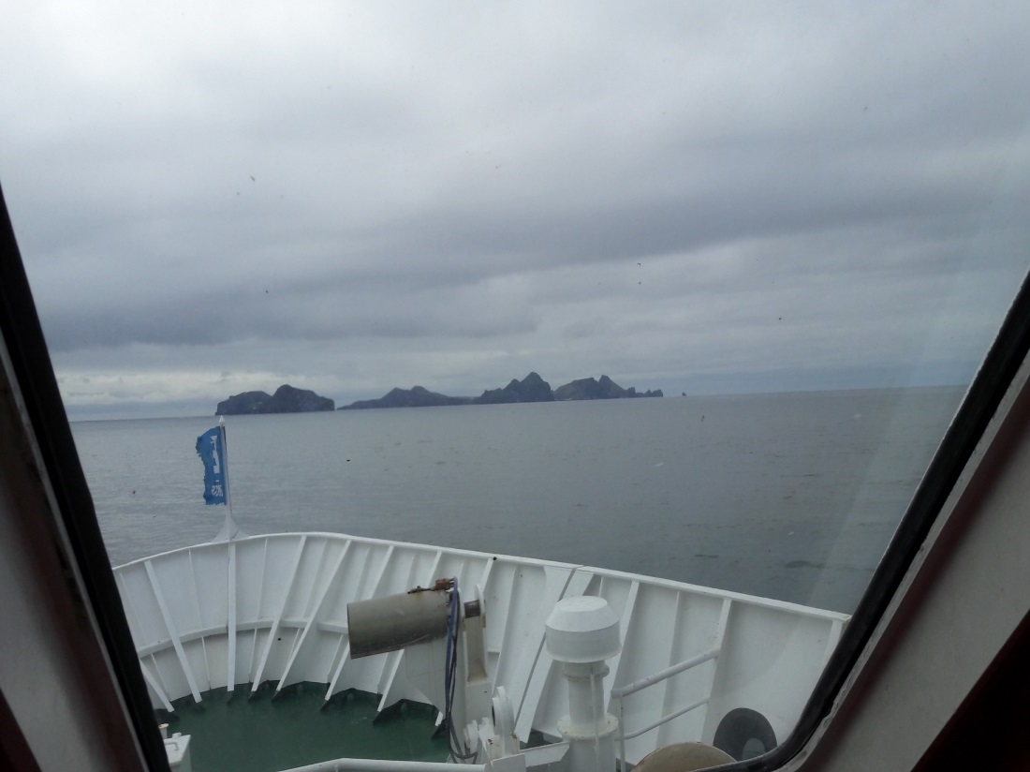
Keltu plaukiam į Vestmannaeyja archipelago Heimaey salą (didžiausią ir vienintelę apgyvendintą) – „Pompėją šiaurėje“.
Kelionė į pietų regioną

Slide 10
1973 01 23 išsiveržė Heimaey vulkanas (Eldfell). Iki šios tragedijos saloje gyveno apie 3000 gyventojų. Lava užpylė 400 namų, sustojo tekėti ties13 nr. pažymėtu namu. Ugnikalnis užgeso po 5 mėn. Dabar saloje gyvena apie 2500 žmonių. 2005 m. buvo atkasta keletas namų ir įrengtas muziejus.

Slide 11
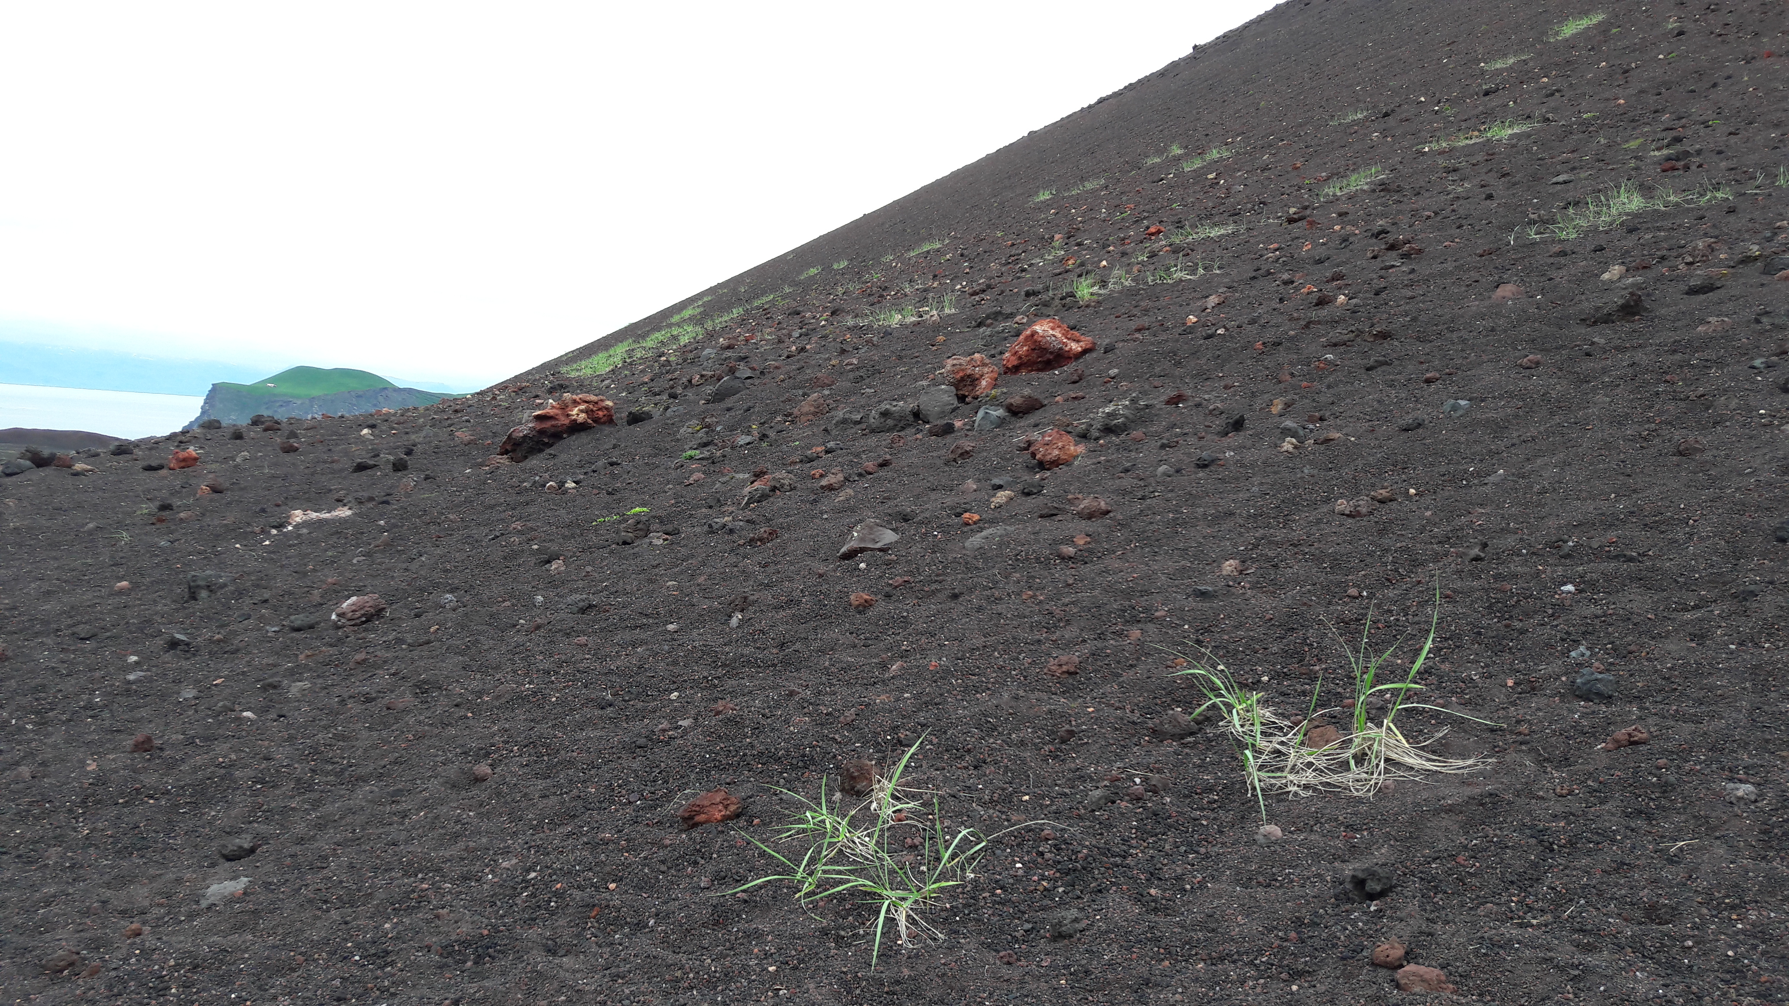
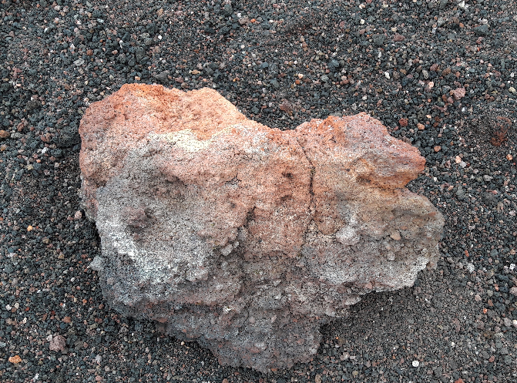
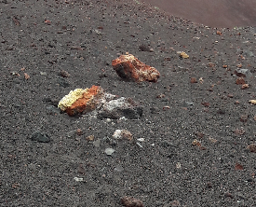

Slide 16
Nakvynė Asgardur

Slide 17
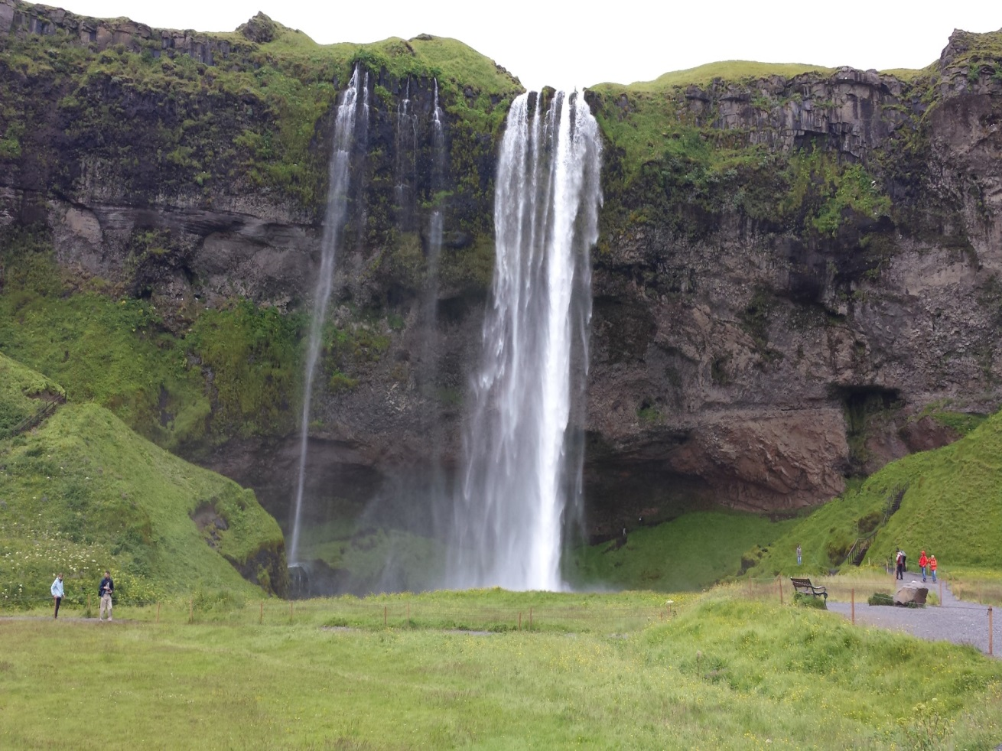
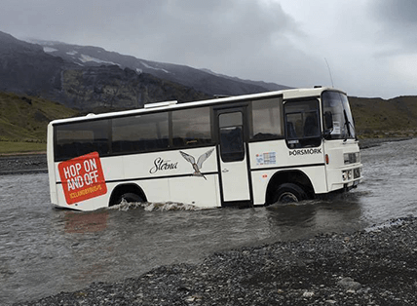
Kelionė į slėnį tarp ledynų
Seljalandsfoss krioklys - apie 60 m. aukščio.

Slide 18
Keliaujame į Thorsmork keliu „be kelio“☺

Slide 22
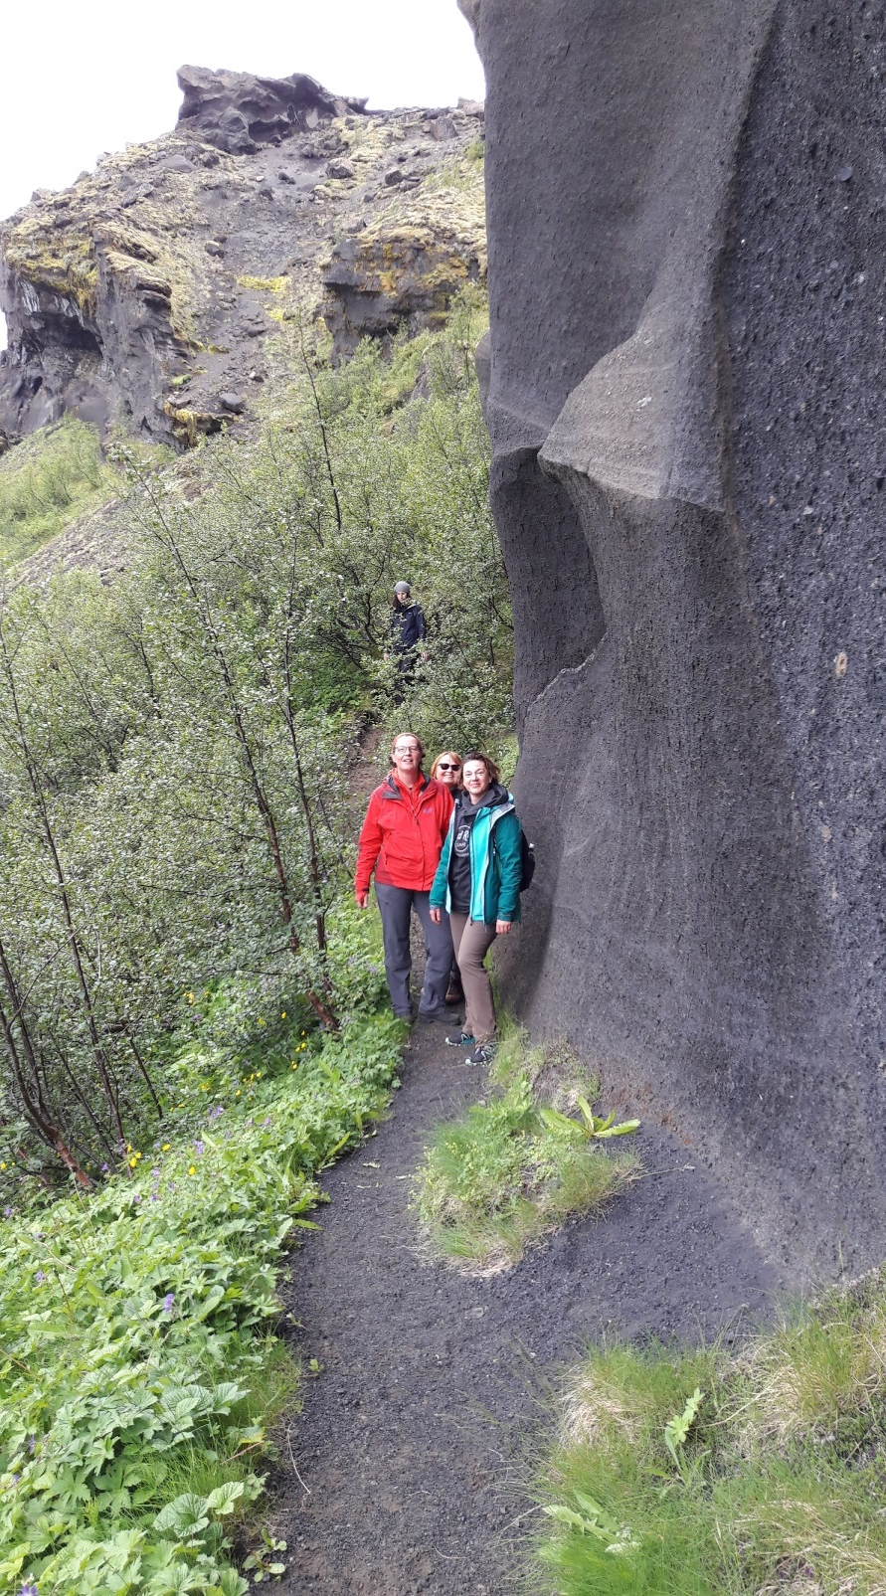

Slide 23
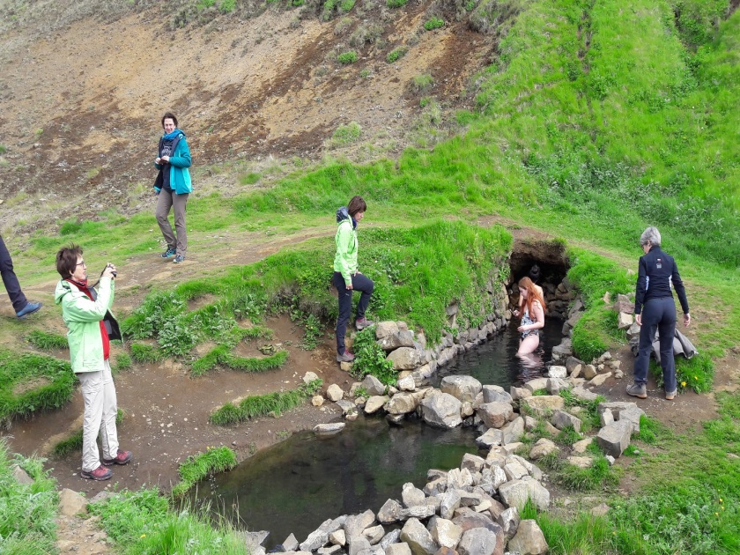
Hrunalaug –šilto vandens „vonios“☺

Slide 24
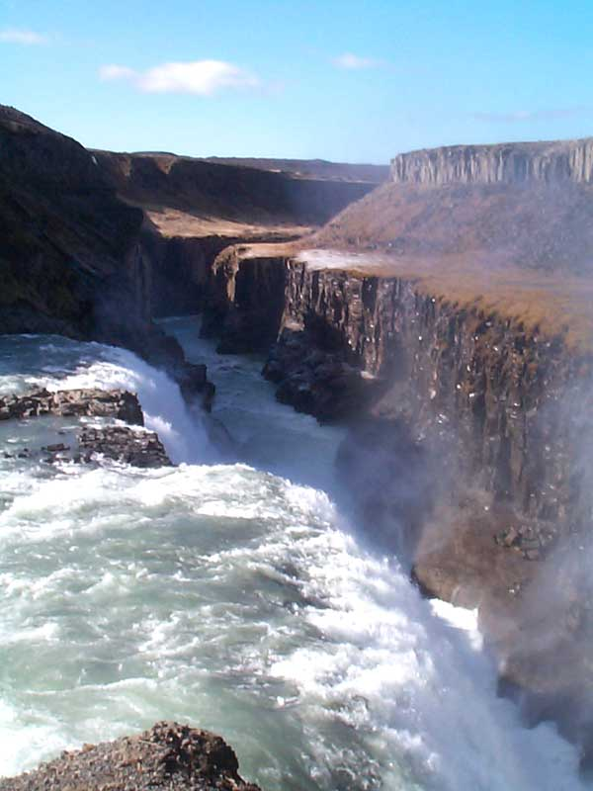
Gullfoss krioklys
"Auksinis" Hvíta upės kanjone, pietvakariuose. Jo plotis apie 1km, krenta trimis pakopomis į: 11 m., 21 m. ir 32 m. gylį. Vasarą nuteka 140 kubinių metrų per sekundę.

Slide 25
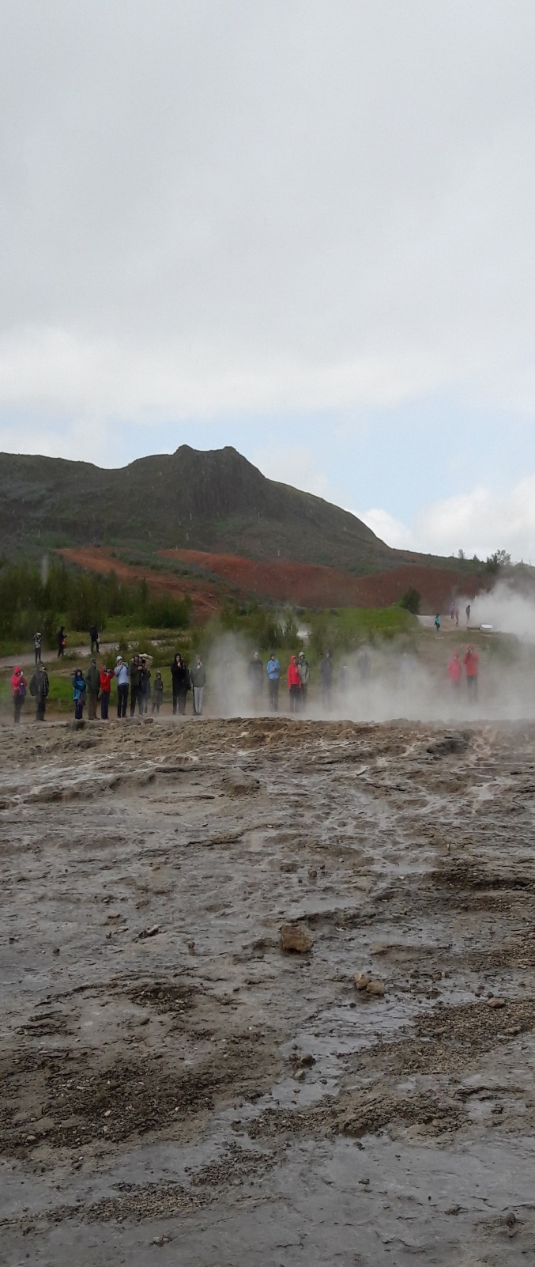
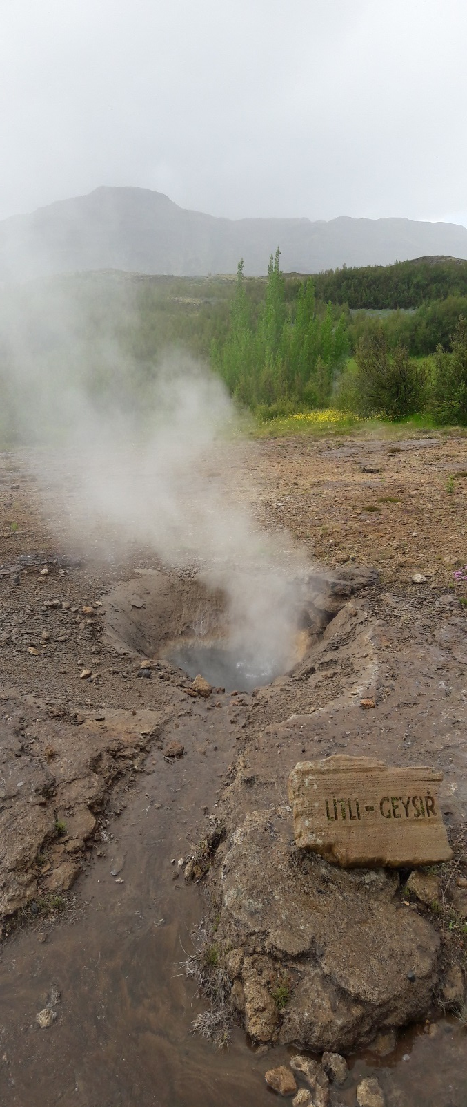
Strokkur geizeris – išsiveržia kas 5-10 min. Pakyla iki 15-20 m.(kartais ir iki 40 m.).

Slide 26
Svečiuose pas vietinį fermerį

